Slide 1
PHƯƠNG PHÁP ĐƯỜNG DẪN CƠ SỞ
GIẢNG VIÊN: LÊ THỊ MỸ HẠNH
SINH VIÊN: VÕ ĐỨC PHONG – 16T1
NGUYỄN THÁI HỌC – 16t1

Slide 2
PHƯƠNG PHÁP ĐƯỜNG DẪN CƠ SỞ
Giới thiệu
Các bước thực hiện
Ví dụ
Ưu, nhược điểm và kết luận

Slide 3
PHƯƠNG PHÁP ĐƯỜNG DẪN CƠ SỞ
I. Giới THIỆU
Phương pháp đường dẫn cơ sở là một phương pháp kiểm thử hộp trắng để thiết kế các trường hợp kiểm thử.
Dựa trên độ phức tạp Cyclomatic McCabe (số liệu để biểu thị độ phức tạp của chương trình, là số lượng đường dẫn độc lập tuyến tính thông qua mã nguồn của chương trình), và đồ thị dòng điều khiển để xác định số lượng đường dẫn cơ sở và sinh ra testcase cho mỗi đường dẫn.
Số lượng đường dẫn càng lớn thì chương trình càng phức tạp.

Slide 4
PHƯƠNG PHÁP ĐƯỜNG DẪN CƠ SỞ
II. CÁC BƯỚC THỰC HIỆn
Gồm có 4 bước:
B1: Vẽ biểu đồ dòng điều khiển dựa trên logic của chương trình.
B2: Xác định độ phức tạp Cyclomatic.
B3: Tìm tập hợp các đường dẫn cơ sở.
B4: Thiết kế các testcase cho mỗi đường dẫn.

Slide 5
PHƯƠNG PHÁP ĐƯỜNG DẪN CƠ SỞ
II.1. VẼ ĐỒ THỊ DÒNG ĐIỀU KHIỂN
Tuần tự
if - then
if - then -else
while

Slide 6
PHƯƠNG PHÁP ĐƯỜNG DẪN CƠ SỞ
II.1. VẼ ĐỒ THỊ DÒNG ĐIỀU KHIỂN
do - while
switch
for

Slide 7
PHƯƠNG PHÁP ĐƯỜNG DẪN CƠ SỞ
II.1. VẼ ĐỒ THỊ DÒNG ĐIỀU KHIỂN
Ví dụ:
1 : max := A
2 : if B > max
3 : then max := B
4 : if C > max
5 : then max := C
6 : print max
1
2
3
4
5
6

Slide 8
PHƯƠNG PHÁP ĐƯỜNG DẪN CƠ SỞ
II.2. XÁC ĐỊNH ĐỘ PHỨC TẠP CYCLOMATIC
Việc xác định độ phức tạp cyclomatic cho phép ta xác định được chính xác số lượng đường dẫn cơ sở.
Độ phức tạp (ký hiệu V(G)) được tính bằng một trong các công thức sau:
V(G) = E – N + 2
V(G) = P + 1
V(G) = số miền phẳng

Slide 9
PHƯƠNG PHÁP ĐƯỜNG DẪN CƠ SỞ
II.2. XÁC ĐỊNH ĐỘ PHỨC TẠP CYCLOMATIC
Trong đó:
E : là số cung của đồ thị.
N : là số nút của đồ thị.
P : là số nút vị từ của đồ thị, nút vị từ là nút có rẽ nhánh.

Slide 10
PHƯƠNG PHÁP ĐƯỜNG DẪN CƠ SỞ
II.2. XÁC ĐỊNH ĐỘ PHỨC TẠP CYCLOMATIC
Ví dụ:
E = số cung = 7, N = số nút = 6
P = số nút vị từ = 2 (nút 2, 4)
Số miền phẳng = 3 (R1, R2, R3)
V(G) = E – N + 2 = P + 1
= số miền phẳng = 3
1
R3
2
3
R1
4
5
R2
6

Slide 11
PHƯƠNG PHÁP ĐƯỜNG DẪN CƠ SỞ
II.3. TÌM TẬP HỢP CÁC ĐƯỜNG DẪN CƠ SỞ
Dựa vào độ phức tạp, chúng ta xác định được có bao nhiêu đường dẫn cơ sở (số đường cơ sở chính là độ phức tạp đồ thị).
Từ đó chúng ta sẽ xác định các đường dẫn cơ sở.

Slide 12
PHƯƠNG PHÁP ĐƯỜNG DẪN CƠ SỞ
II.3. TÌM TẬP HỢP CÁC ĐƯỜNG DẪN CƠ SỞ
Ví dụ: từ đồ thị dòng điều khiển, chúng ta đưa ra các đường cơ sở sau
1
Path 1: 1 ➔ 2 ➔ 3 ➔ 4 ➔ 5 ➔ 6
Path 2: 1 ➔ 2 ➔ 3 ➔ 4 ➔ 6
Path 3: 1 ➔ 2 ➔ 4 ➔ 6
2
3
4
5
6

Slide 13
PHƯƠNG PHÁP ĐƯỜNG DẪN CƠ SỞ
II.4. THIẾT KẾ TESTCASE
- Dựa vào đường cơ sở, chúng ta đưa ra các điều kiện sao cho thỏa mãn các điều kiện để chúng đi hết các đường cơ sở đấy và nó được xem như là 1 testcase.
- Cấu trúc:
Test case cho đường dẫn 1:
Đầu vào: …
Đầu ra mong muốn: …
Mục đích: …
…

Slide 14
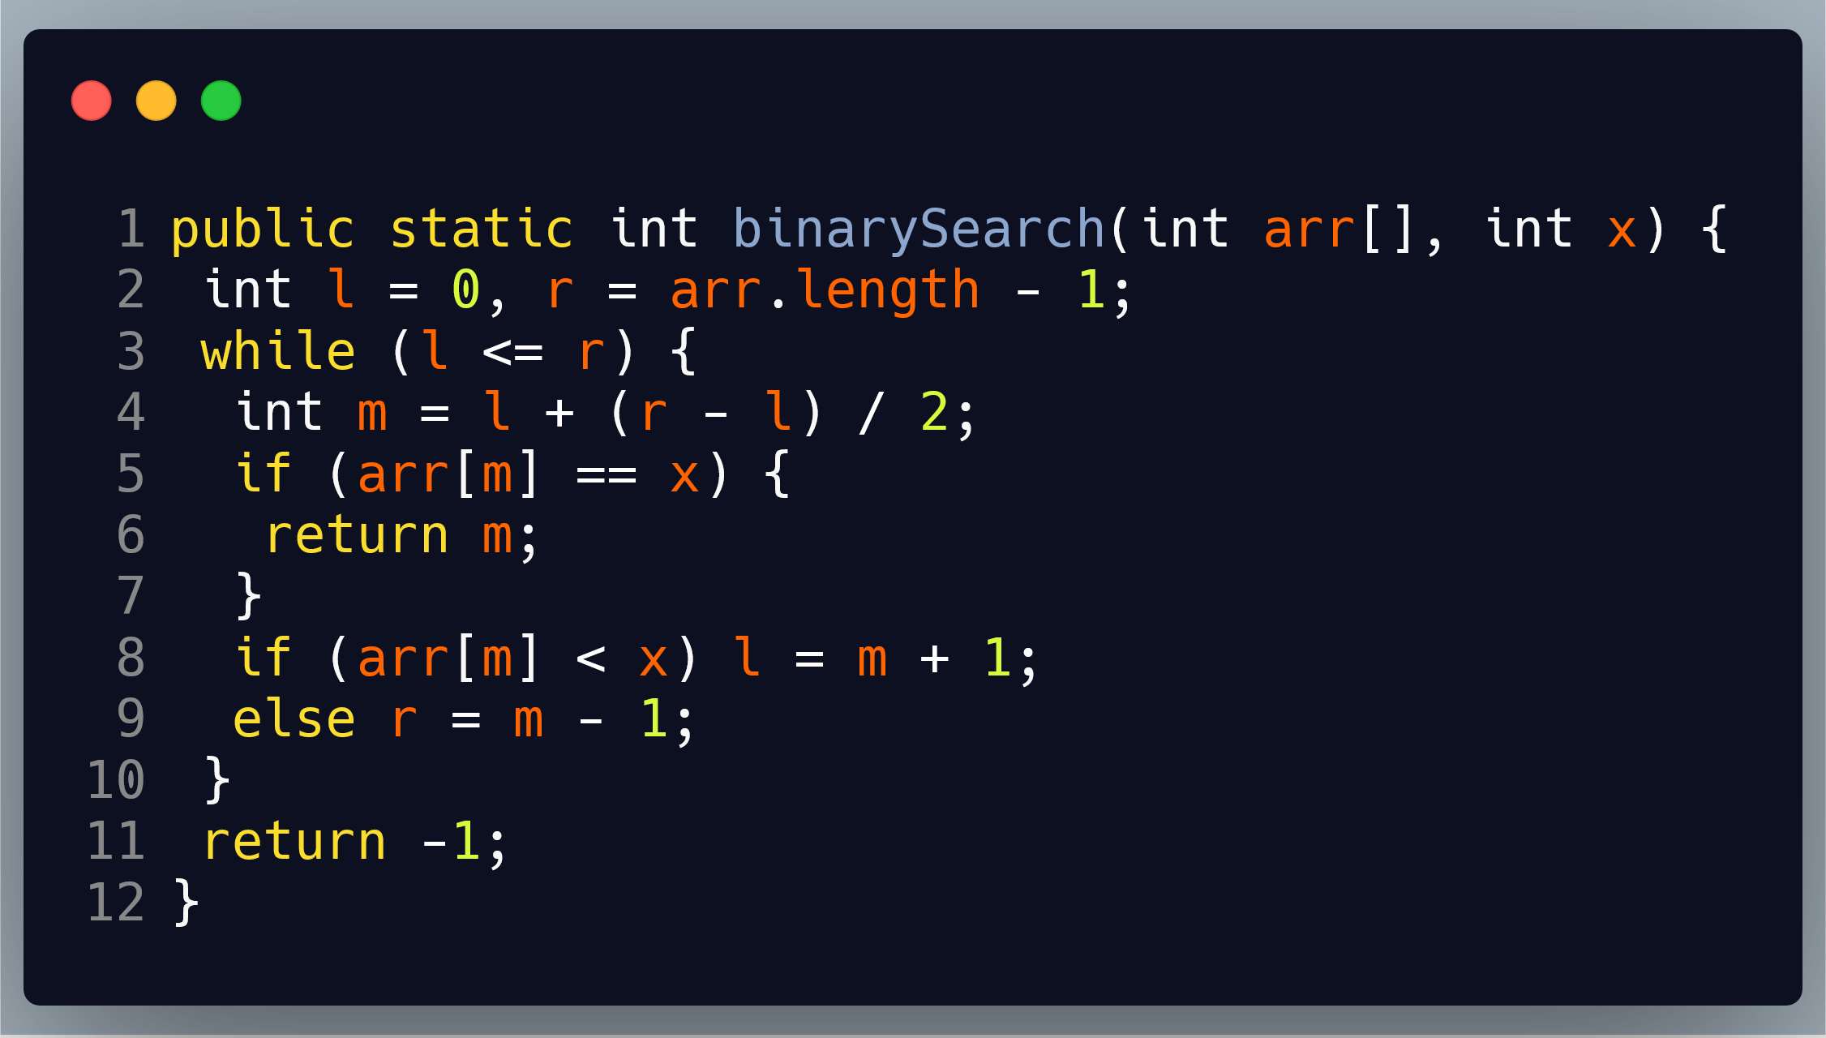
PHƯƠNG PHÁP ĐƯỜNG DẪN CƠ SỞ
III. VÍ DỤ:

Slide 15
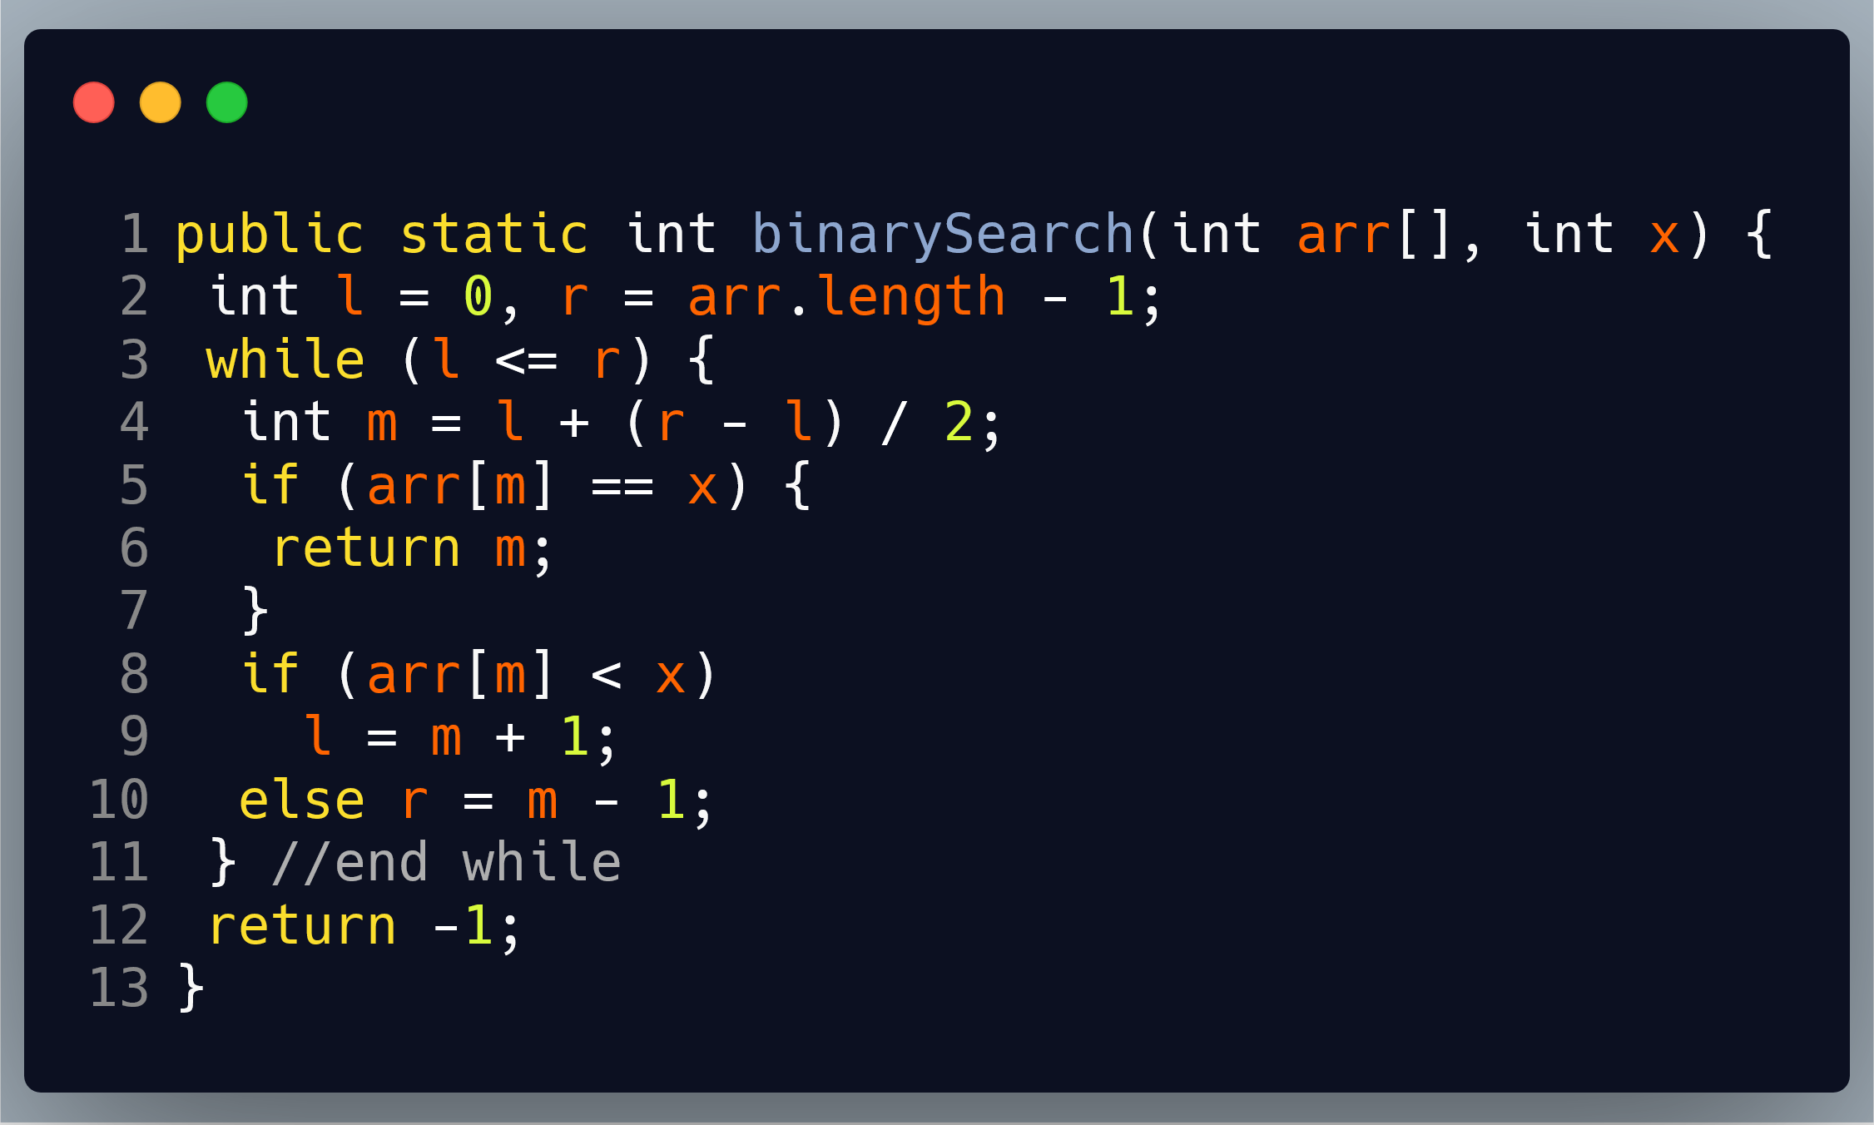
PHƯƠNG PHÁP ĐƯỜNG DẪN CƠ SỞ
III. VÍ DỤ:
2
1
3
4
5
6
7
8
9
10

Slide 16
PHƯƠNG PHÁP ĐƯỜNG DẪN CƠ SỞ
Nút vị từ
III. VÍ DỤ:
1
Xây dựng biểu đồ dòng điều khiển
Xác định độ phức tạp:
V(G) = số miền = 4
V(G) = số cung - số nút + 2 = 12 - 10 + 2 = 4
V(G) = số nút vị từ + 1 = 3 + 1 = 4 (các nút vị từ là 2, 3, 5)
2
3
R4
R2
5
Miền
6
R1
7
8
9
4
R3
10

Slide 17
PHƯƠNG PHÁP ĐƯỜNG DẪN CƠ SỞ
III. VÍ DỤ:
1
Xác định đường cơ sở:
Path 1: 1-2-9-10
Path 2: 1-2-3-4-10
Path 3: 1-2-3-5-6-8-2-…
Path 4: 1-2-3-5-7-8-2-…
2
3
R4
R2
5
6
R1
7
8
9
4
R3
10

Slide 18
PHƯƠNG PHÁP ĐƯỜNG DẪN CƠ SỞ
III. VÍ DỤ:
1
Đưa ra testcase:
1. Path 1 testcase:
Inputs: arr = [], x = 3;
Expected result: -1;
2. Path 2 testcase:
Inputs: arr = [2, 4, 6, 8, 10], x = 6;
Expected result: 2;
2
3
R4
R2
5
6
R1
7
8
9
4
R3
10

Slide 19
PHƯƠNG PHÁP ĐƯỜNG DẪN CƠ SỞ
III. VÍ DỤ:
1
3. Path 3 testcase:
Inputs: arr = [2, 4, 6, 8, 10], x = 10;
Expected result:;
4. Path 4 testcase:
Inputs: arr = [2, 4, 6, 8, 10], x = 4;
Expected result: 1;
2
3
R4
R2
5
6
R1
7
8
9
4
R3
10

Slide 20
PHƯƠNG PHÁP ĐƯỜNG DẪN CƠ SỞ
IV. ƯU, NHƯỢC ĐIỂM VÀ KẾT LUẬN:
Ưu điểm:
Giảm các tests dư thừa.
Tập trung sự chú ý vào logic của chương trình.
Các testcases theo tập đường dẫn cơ sở sẽ chạy mỗi câu lệnh và điều kiện trong chương trình ít nhất một lần.
Nhược điểm:
Sự hiện diện của lỗi không thể được tìm ra bằng cách kiểm tra đường dẫn.
Đòi hỏi người kiểm thử có kĩ năng chuyên môn, với kiến ​​thức chuyên sâu về lập trình và code.
Khi sản phẩm trở nên phức tạp hơn, khó để kiểm tra tất cả các đường dẫn với loại kỹ thuật kiểm tra này.

Slide 21
PHƯƠNG PHÁP ĐƯỜNG DẪN CƠ SỞ
IV. ƯU, NHƯỢC ĐIỂM VÀ KẾT LUẬN:
➔ Kiểm tra đường dẫn cơ sở giúp xác định tất cả các lỗi nằm trong một đoạn mã. Có hiệu quả rộng rãi trong suốt quá trình kiểm thử đơn vị, cải thiện quá trình kiểm thử cũng như chất lượng và chức năng của sản phẩm.

Slide 22
CẢM ƠN CÔ VÀ CÁC BẠN ĐÃ LẮNG NGHE

